Slide 1
Муниципальное казенное дошкольное образовательное учреждение Искитимского района Новосибирской области детский сад комбинированного вида «Красная шапочка» р.п. Линево. Адрес: 633216 р.п. Линево 4 микрорайон д. 15, Искитимский район, Новосибирская область, тел/ факс (8 383 4 ) 3-38-21 Е-mail: shapocka linevo@mail.ru
Аналитический отчет группы «Почемучки» за 2022-2023 учебный год.
Воспитатели:
Посаженникова Н.В. -первая квалификационная категория.
Герцог Н.А. -высшая квалификационная категория.

Slide 2
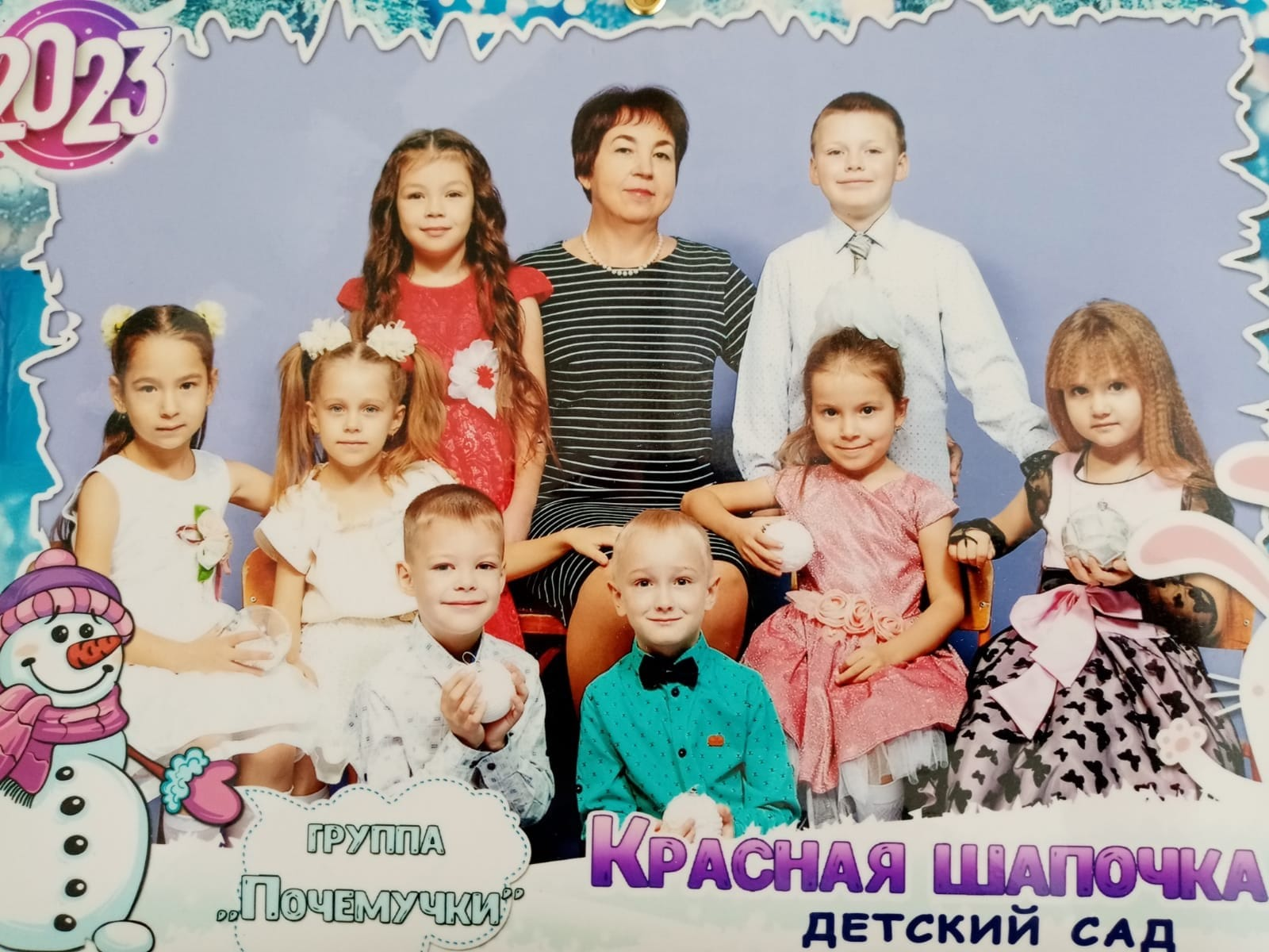
Характеристика группы «Почемучки»
В нашей группе на
начало года-20 детей:
конец года -15 детей
Из них 5 мальчиков
И 10 девочек.
В течении года выбыло 5 детей

Slide 3
В течении года строго соблюдался режим дня и все санитарно-гигиенические требования к пребыванию детей в ДОУ. Согласно плану, проводились медицинское, психологическое и педагогическое обследования воспитанников, подтвердившие положительную динамику развития каждого ребёнка в целом.
С детьми систематически проводилась организованная образовательная деятельность в соответствии с основной общеобразовательной программой, реализуемой в ДОУ. Поставленные цели достигнуты в процессе осуществления разнообразных видов деятельности. Все виды деятельности представляют основные направления развития детей: физическое, познавательное, речевое, художественно-эстетическое, социально-коммуникативное. В течение года регулярно организовывалась познавательно-исследовательская деятельность детей: экспериментирование с различными материалами, веществами, предметами; наблюдения за погодой, объектами живой и неживой природы. А также конструктивно-модельная деятельность.
Образовательный процесс, в основном, строился по тематическим неделям, благодаря которым жизнь детей в детском саду становилась более интересной, разнообразной, занимательной

Slide 4
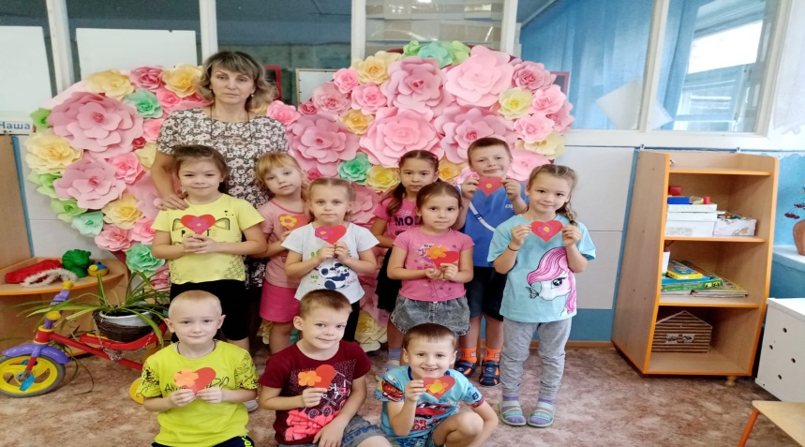
Атмосфера в детском коллективе была доброжелательной, позитивной. Преобладали партнёрские взаимоотношения и совместная деятельность детей. Конфликты между детьми, если и возникали, то быстро и продуктивно решались. Многие дети разносторонне развиты, многие из них дополнительно занимаются в различных кружках, секциях, изостудии. Со всеми детьми в течение года было очень интересно сотрудничать, проводить творческие эксперименты. На протяжении года дети развивались согласно возрасту, и по всем направлениям развития показали положительную динамику и высокие результаты.

Slide 5
Продиагностировано
11 детей
1 ребенок не продиагностирован
по причине болезни.

Slide 6
Деятельность педагогов
Посаженникова Наталья Васильевна
Тема самообразования:
«Патриотическое воспитание дошкольников через ознакомление с окружающим»
Цель: Прививать любовь к Отечеству, гордость за его культуру.
Задачи:
Формирование гражданственно-патриотического отношения и чувства сопричастности:
-к семье, городу, стране;
-к природе родного края;
-к культурному наследию своего народа;
2. Воспитание собственного достоинства у ребенка.
3. Воспитание патриотизма и чувства гордости за свою страну, край.

Slide 7
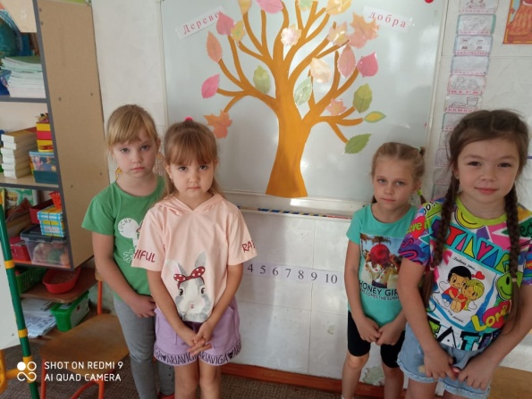
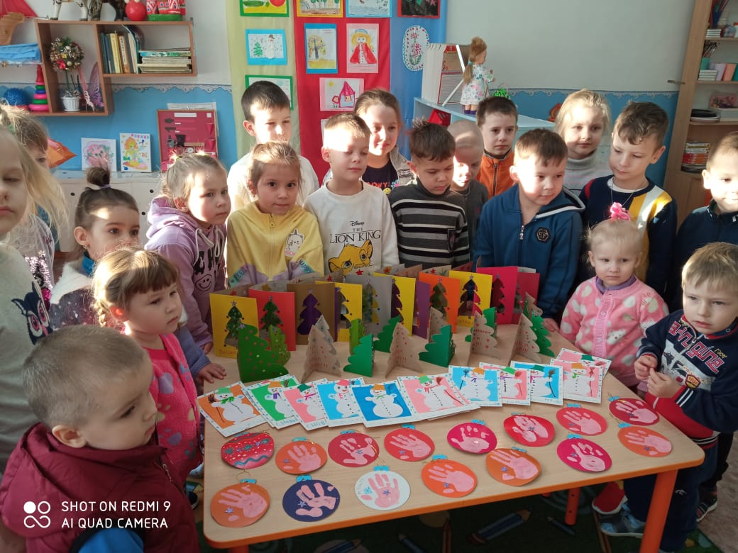
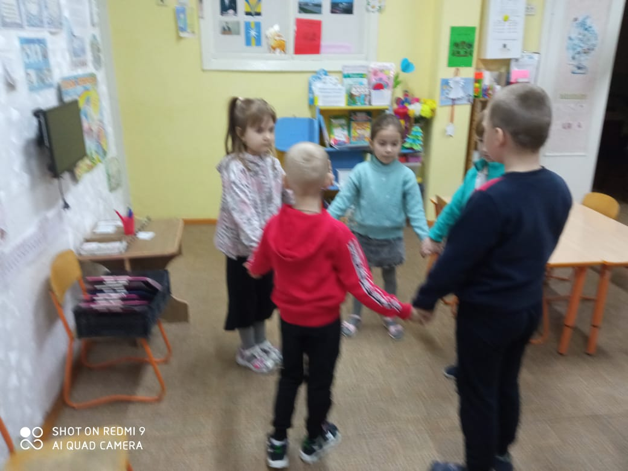
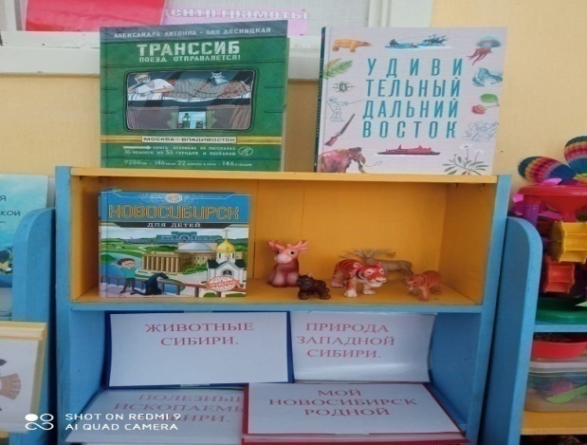

Slide 8
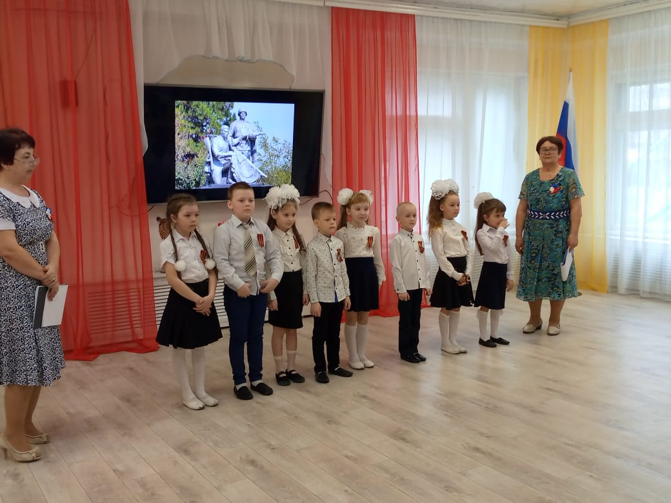
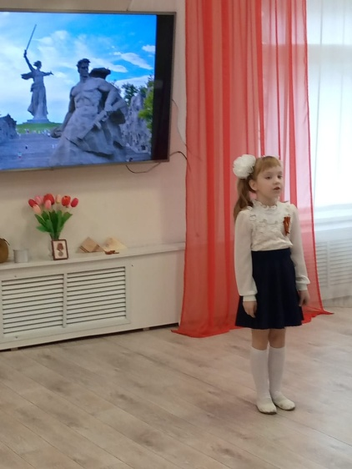
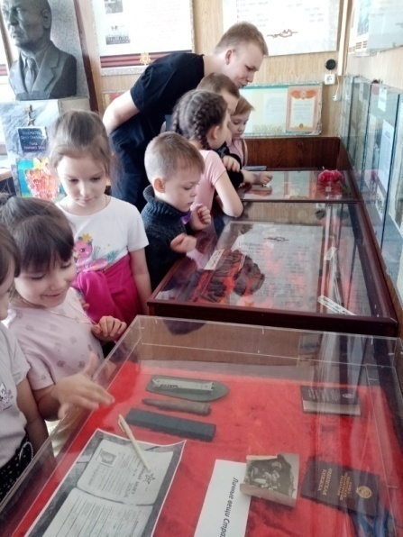
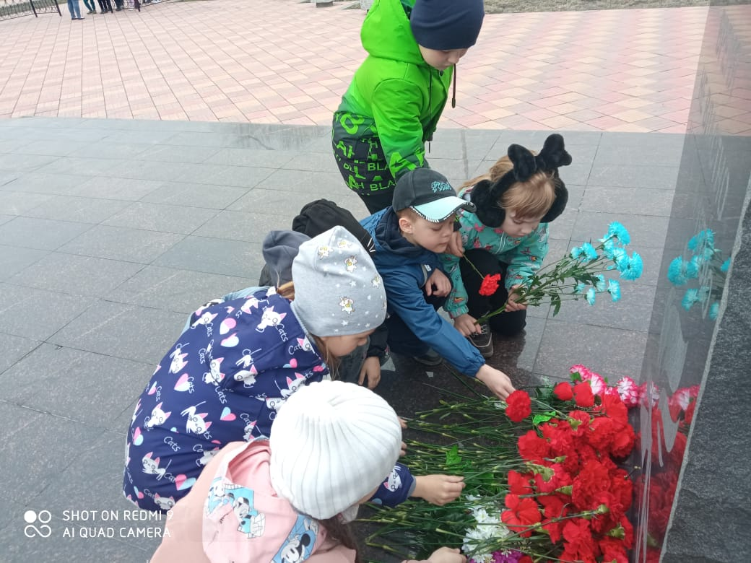

Slide 9
Герцог Нина Андреевна
Тема самообразования
«Конструктивная деятельность как средство развития творческой активности детей дошкольного возраста»
Цель: приобщение дошкольников к детскому научно- техническому творчеству посредством конструирования.
Задачи:
1.Способствовать развитию познавательного интереса к конструированию
2.Формировать умения и навыки конструирования.
3.Развивать творческую активность ,зрительное восприятие, логическое мышление.

Slide 10
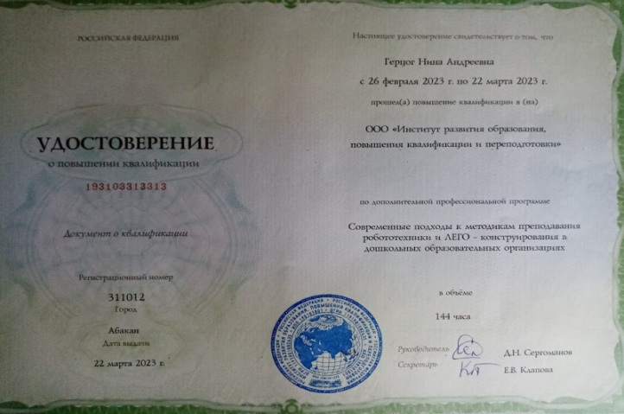
Курсы повышения квалификации
«Современные подходы к методикам преподавания робототехники и ЛЕГО-конструирования в дошкольных образовательных организациях»

Slide 11
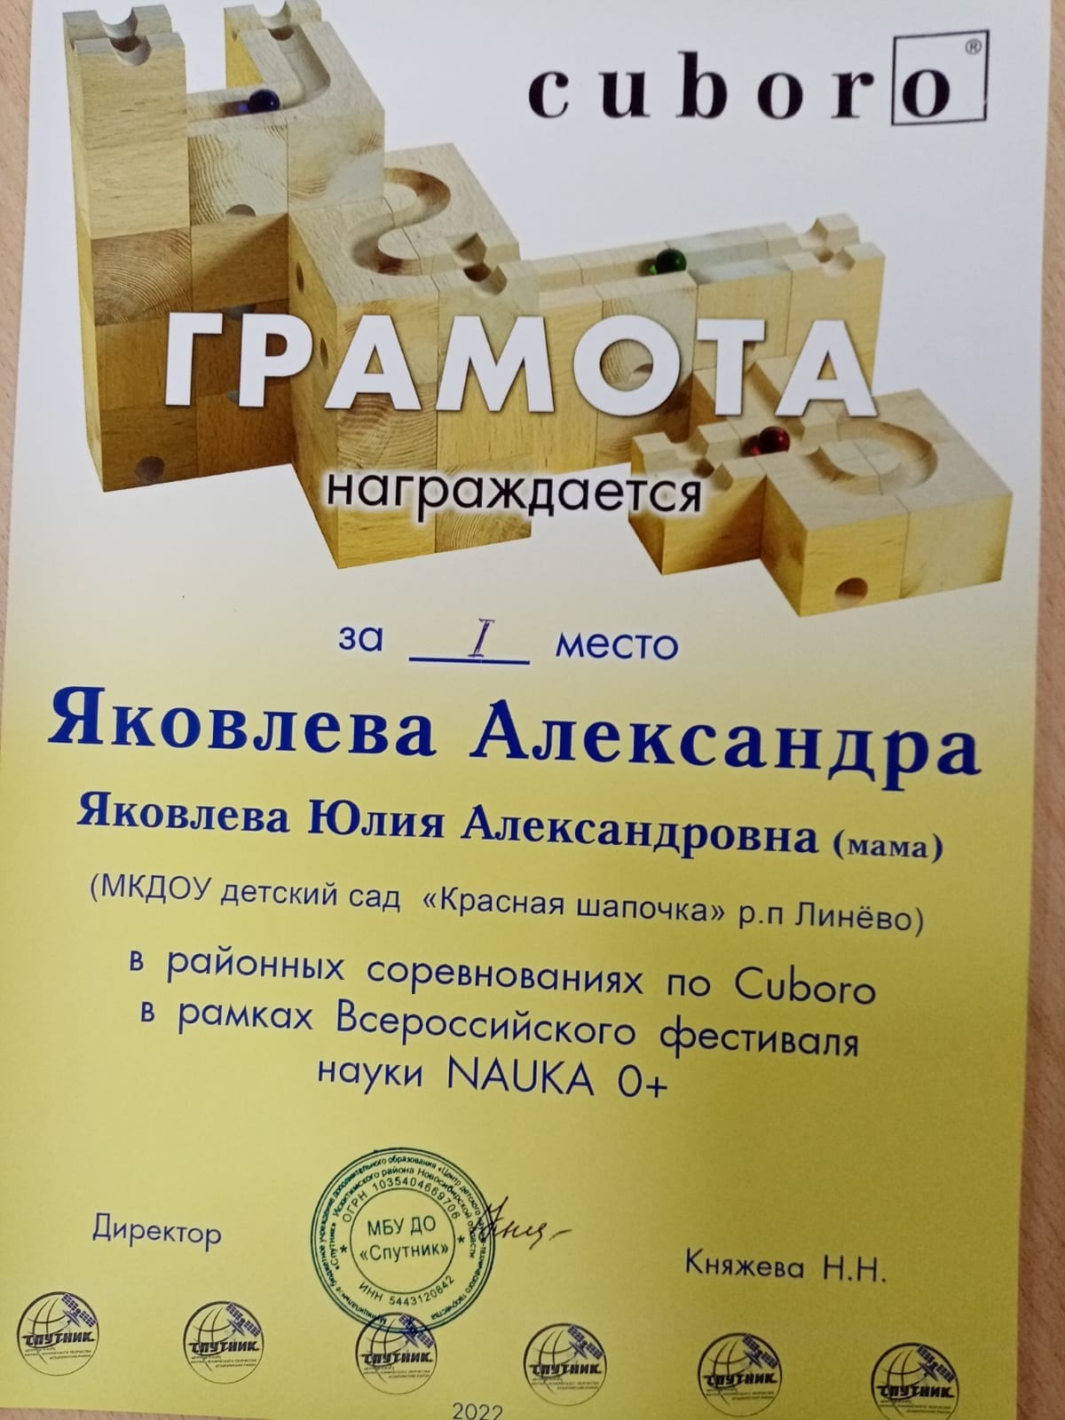
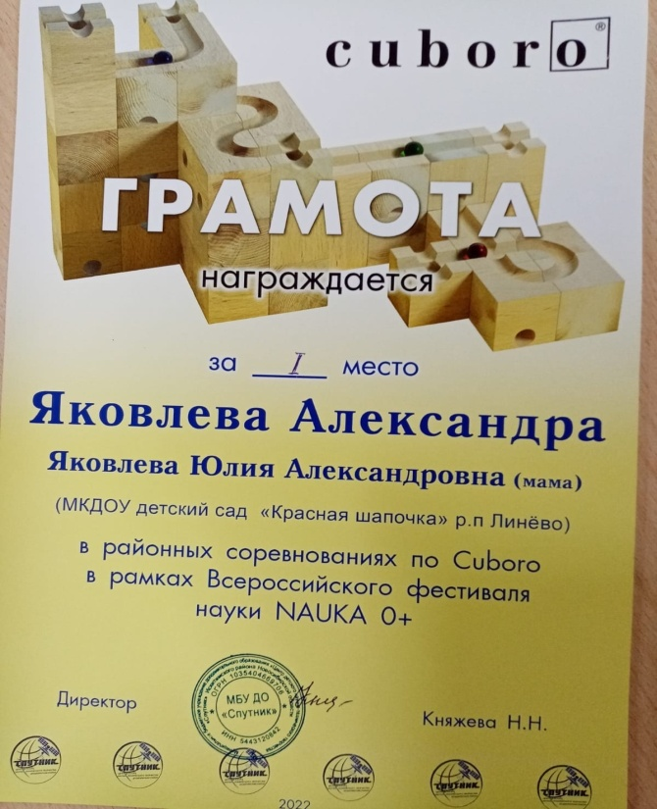
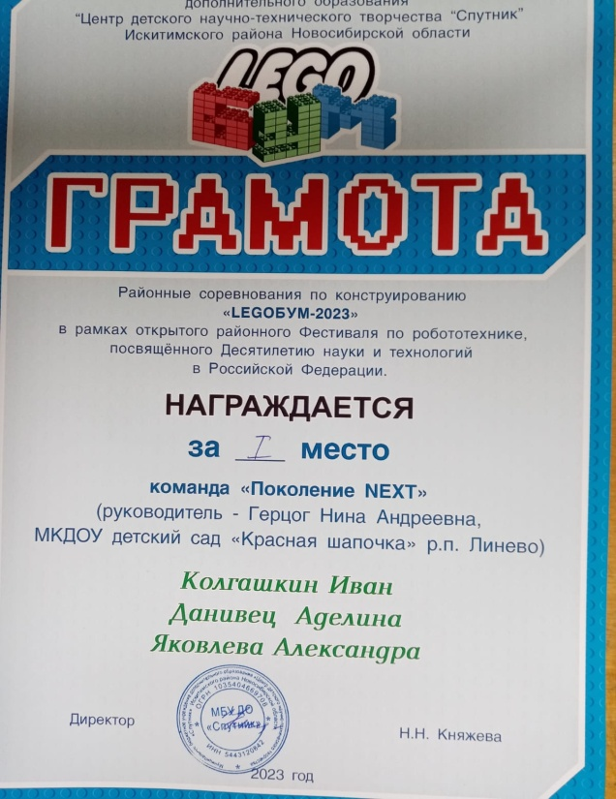
Районные соревнования

Slide 12
Всероссийский конкурс «Из конструктора я соберу»

Slide 13
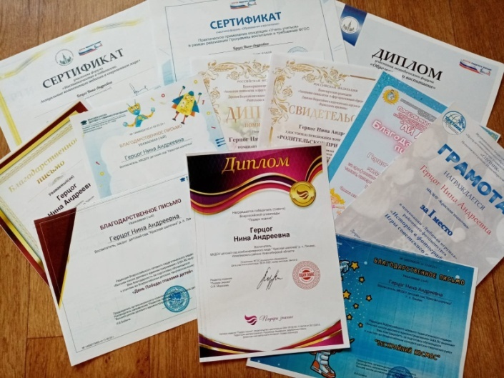

Slide 14
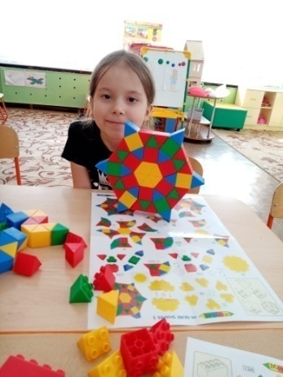
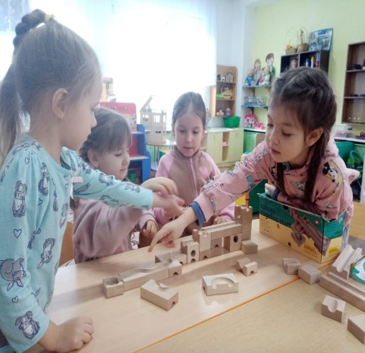
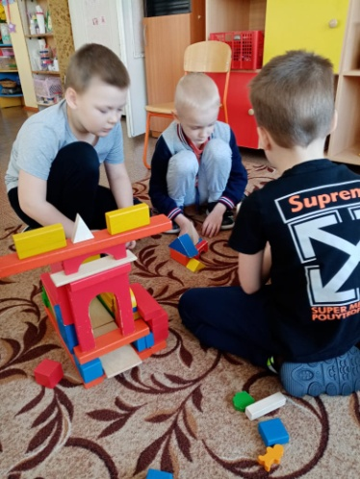
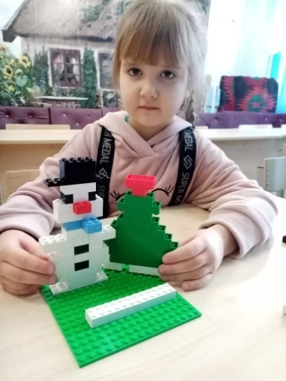
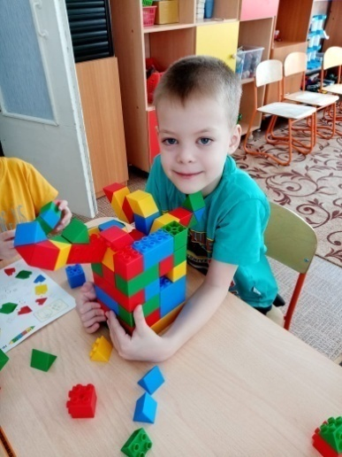
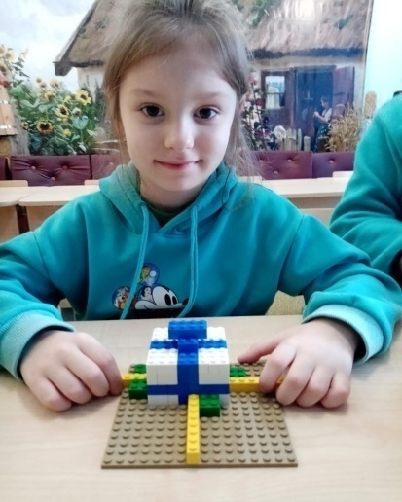

Slide 15
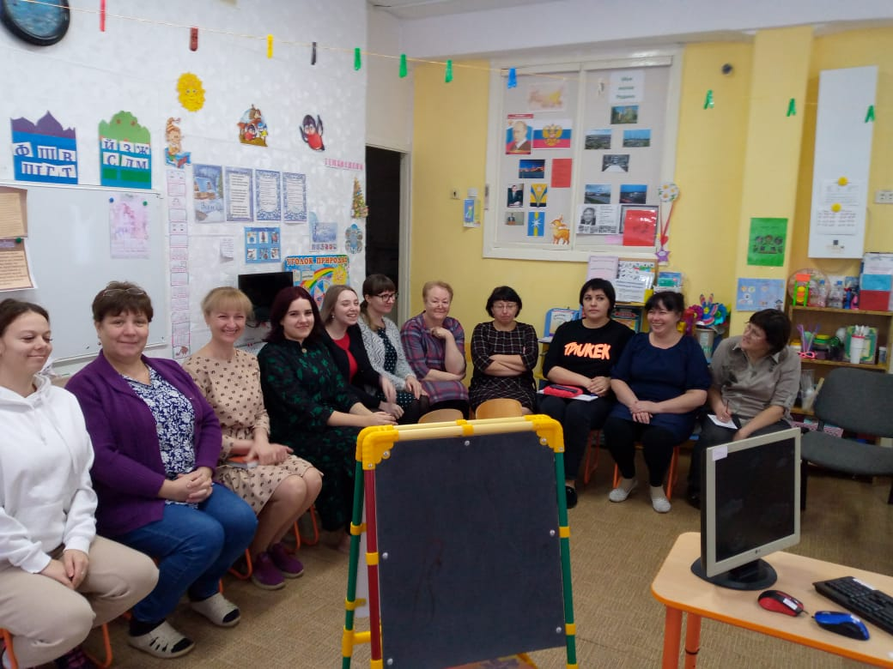
Взаимодействие с педагогами
Взаимодействие воспитателя с специалистами в дошкольном образовательном учреждении является неотъемлемым звеном успешного обучения и воспитания детей. В течении года мы тесно сотрудничали со всеми педагогами детского сада ,стремились к тому, чтобы иметь единый подход к воспитанию каждого ребенка и единый стиль работы в целом.

Slide 16
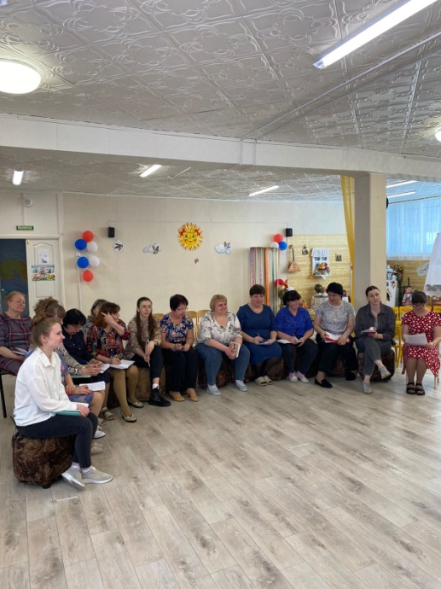
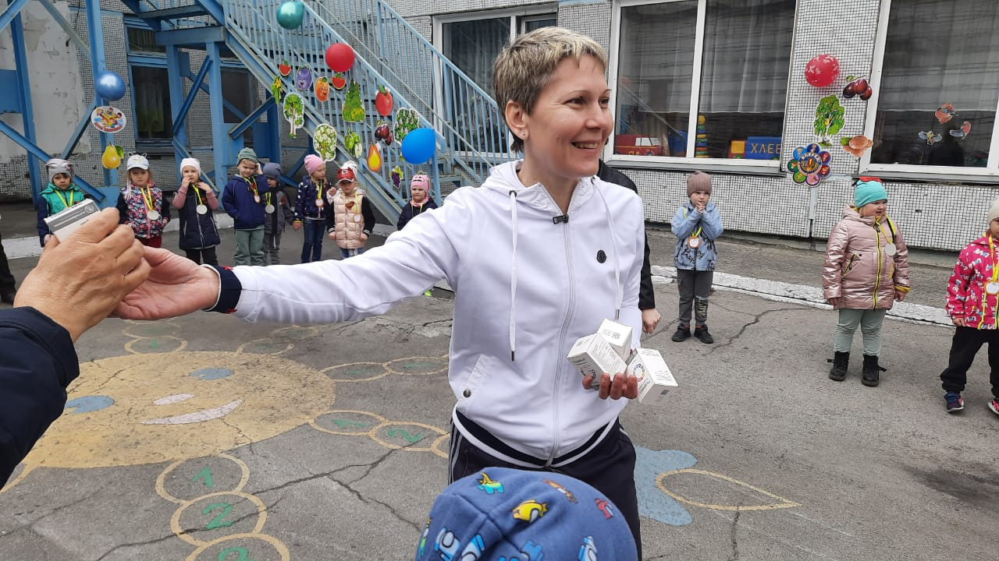
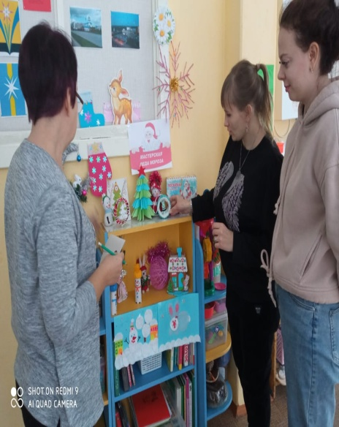

Slide 17
Взаимодействие с родителями.
Анализ взаимодействия с родителями
Формы взаимодействия и сотрудничества | Охват родителей различными формами сотрудничества.
Стенды | 100%
Анкетирование | 100%
Опросы | 95%
Беседы | 100%
Наглядная педагогическая пропаганда | 90%
Родительские собрания | 93%

Slide 18
Совместные зкскурсии | 50%
Папки-передвижки | 100%
Участие в конкурсах | 40%
Стенгазеты | 30%
Консультации | 80%

Slide 19
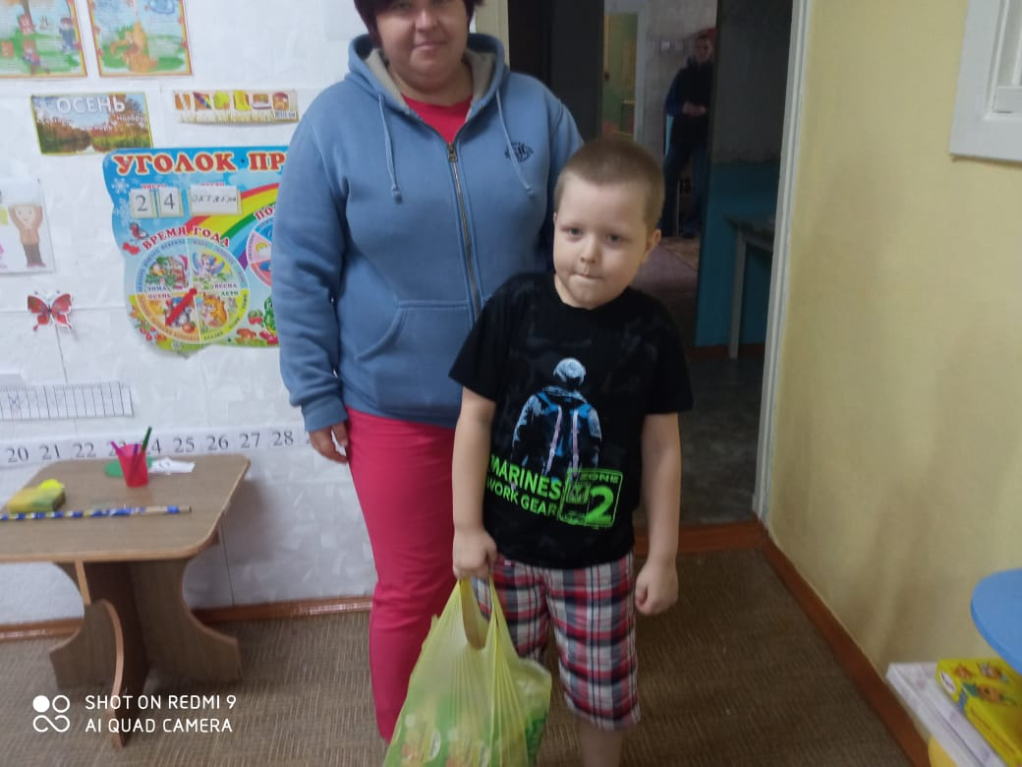
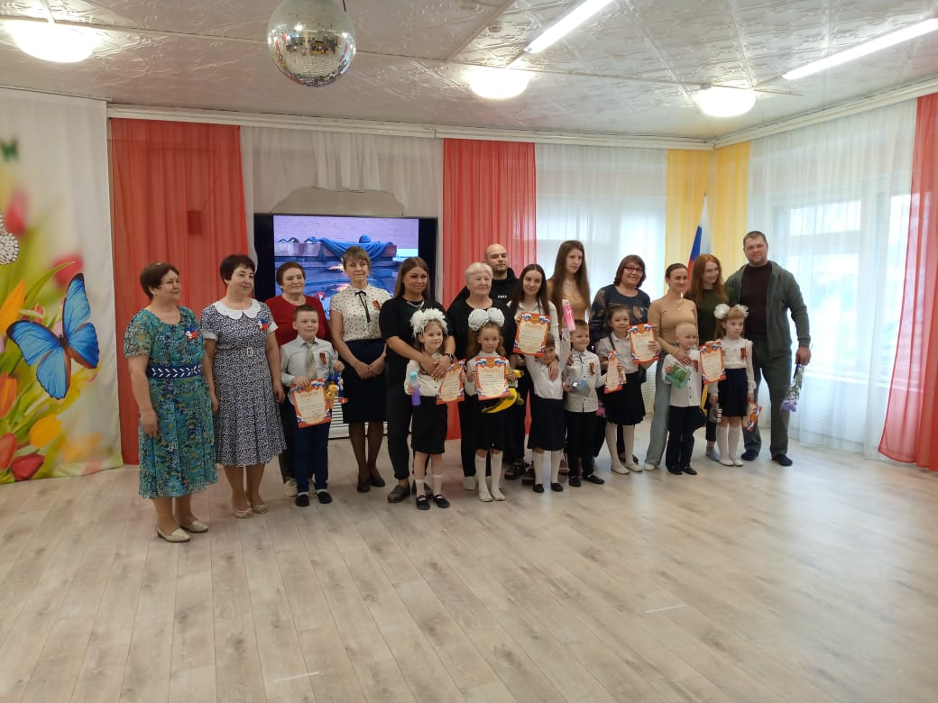
Результатом взаимодействия педагогов и родителей является:
1.Повышение активности родителей в жизни группы.
2.Выставки совместных поделок и рисунков детей и родителей.
3.Участие в праздниках, экскурсиях, проектах, спортивных мероприятиях

Slide 20
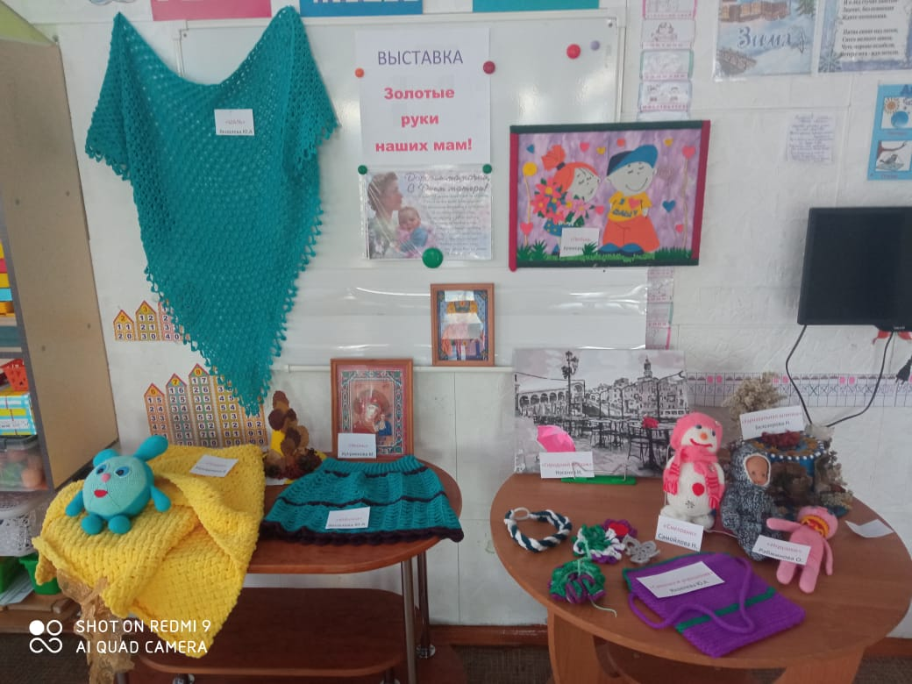
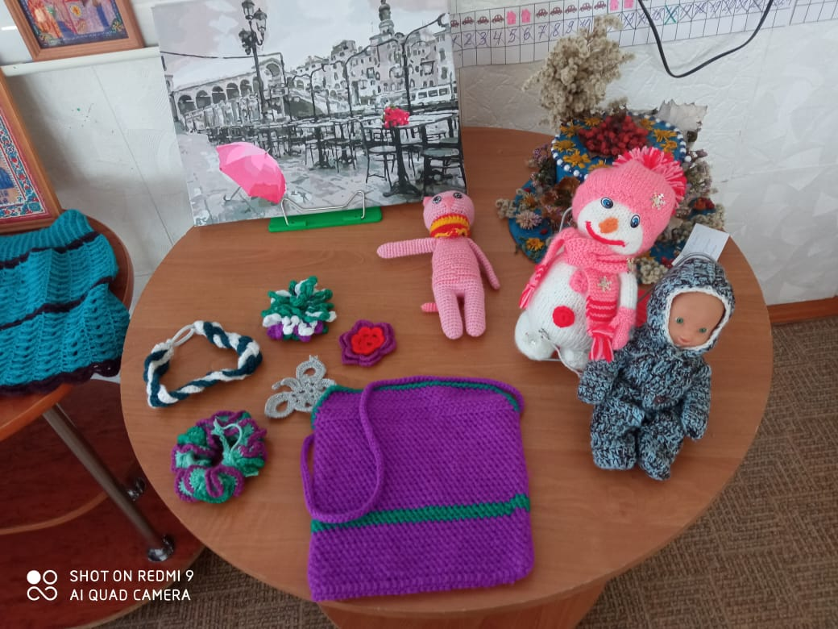
Выставка «Золотые руки мамы»

Slide 21
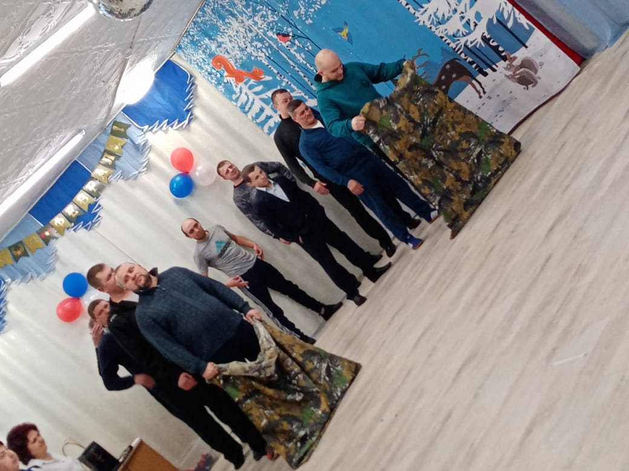

Slide 22
Итоговые мероприятия проведенные в течении года.
Форма проведения | Название мероприятия | Уровень организованности и результативности
Развлечение | «Осенняя пора в гости к нам пришла» «я имею право» | высокий
Утренник Развлечение | «Волшебные часы» «Прощание с Дедом Морозом» | высокий
Конкурс чтецов | «Никто не забыт, Ничто не забыто» | высокий
Утренник | «Маленькая мисс» | высокий
Развлечение | «День защитника Отечества» | высокий
Концерт | Видео-поздравление Ко дню матери | высокий
Утренник Викторина Сюжетно-ролевая игра | Выпускной бал «Сибирь-мой край родной «Салон сотовой связи «Улыбка» | высокий высокий высокий

Slide 23
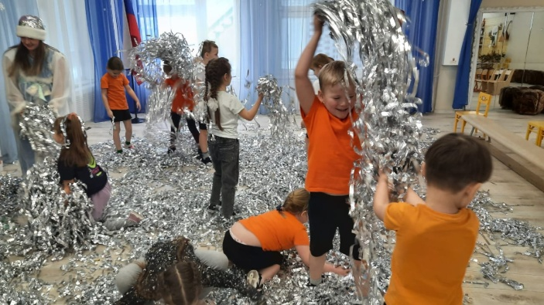
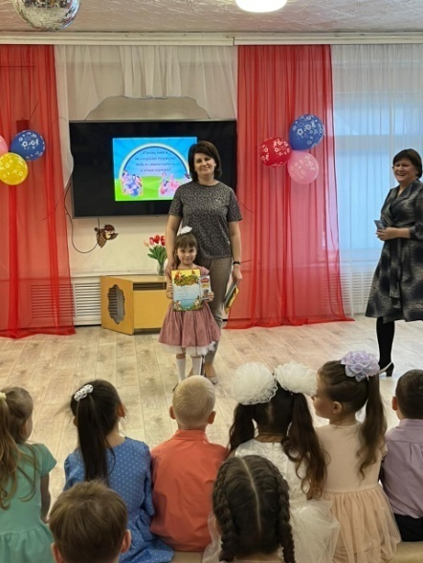
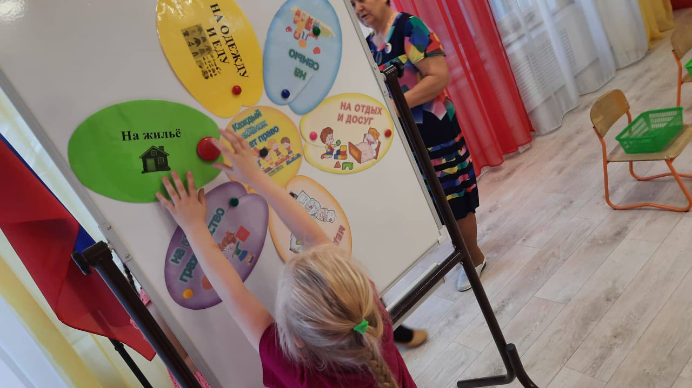

Slide 24
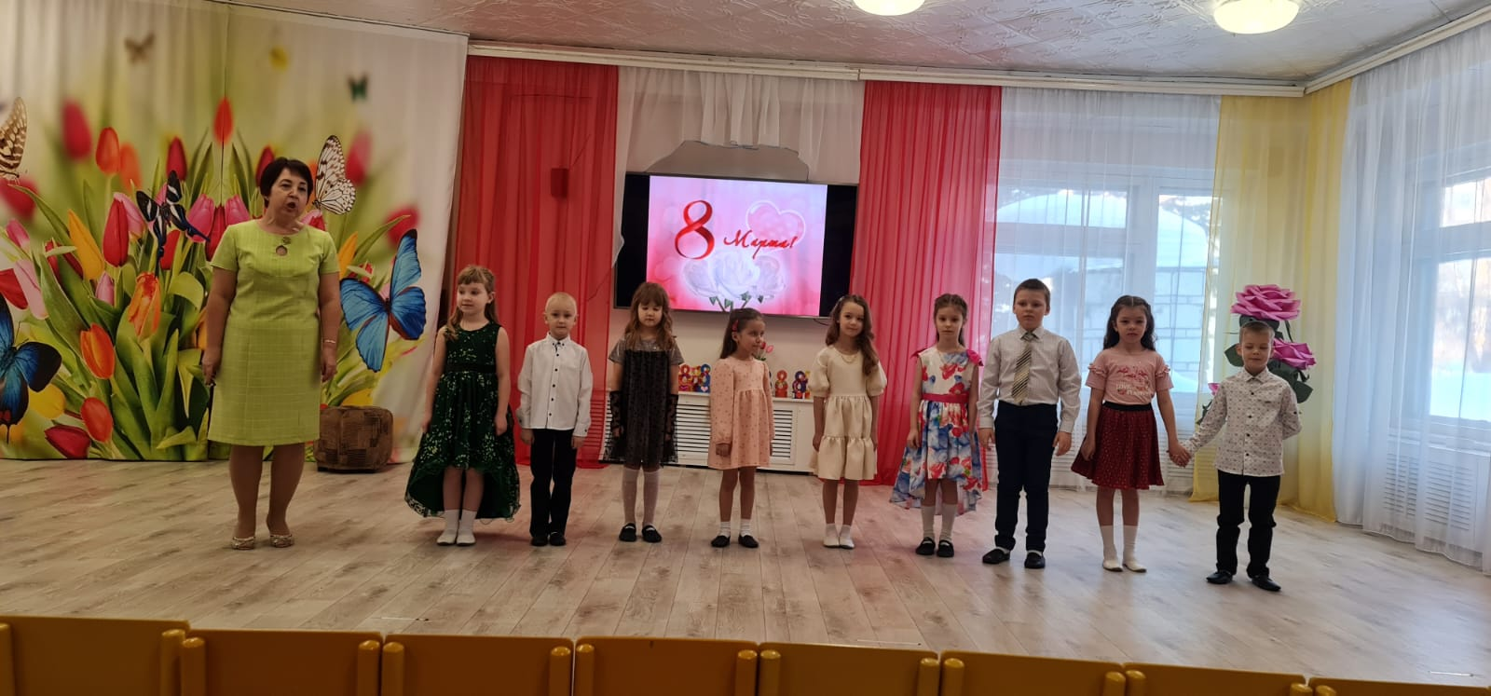
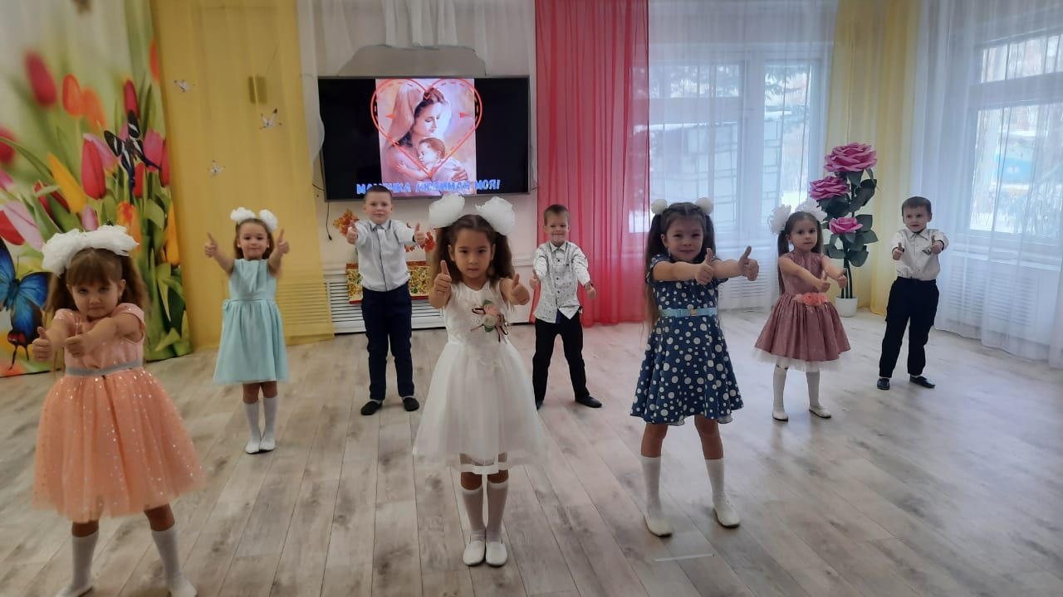
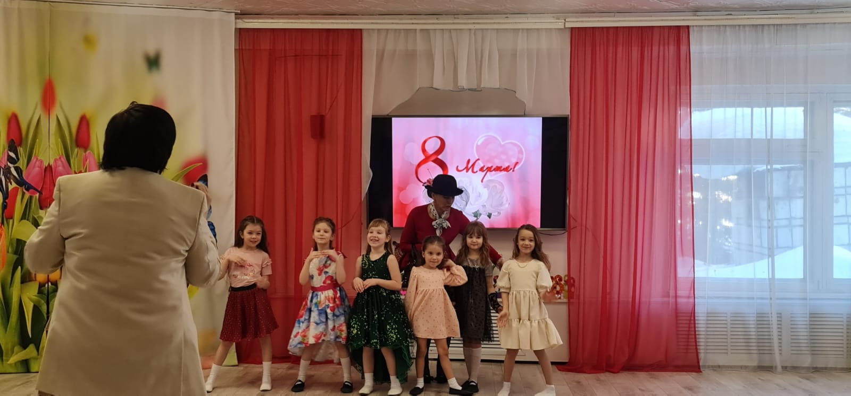
Фото утренника

Slide 25
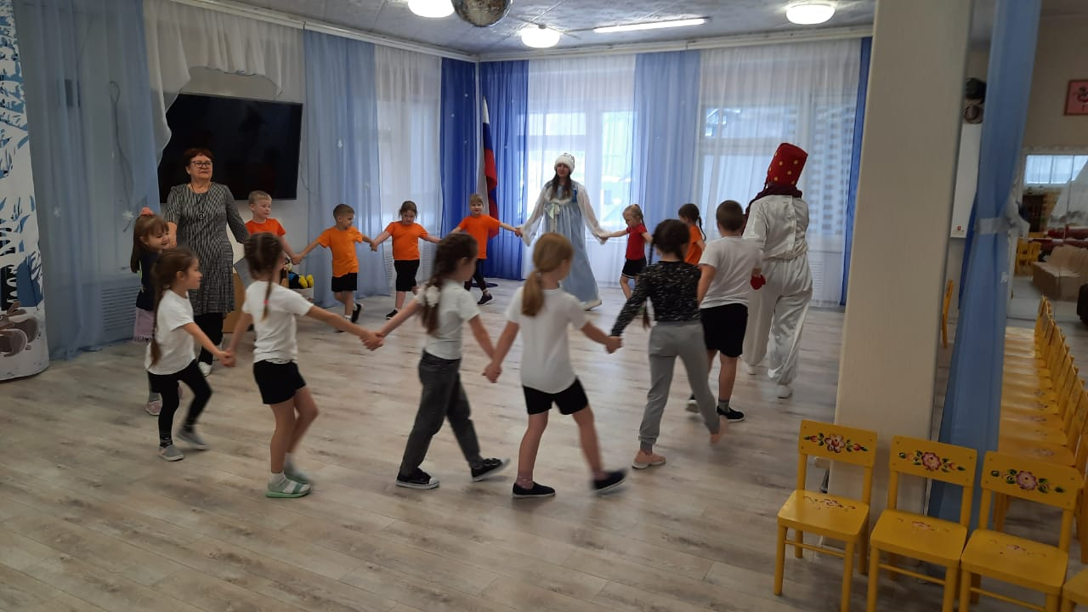
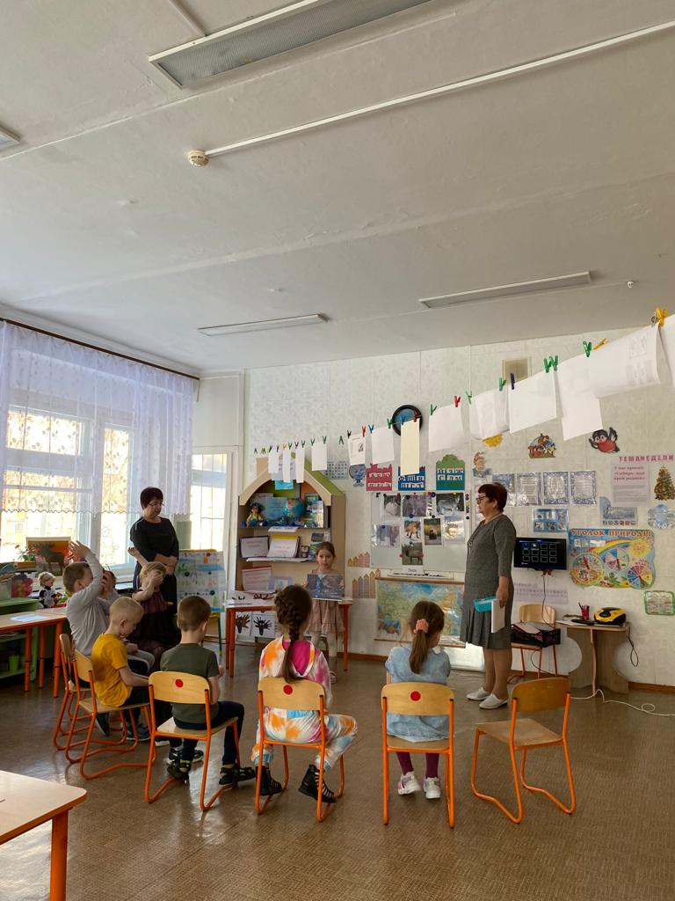
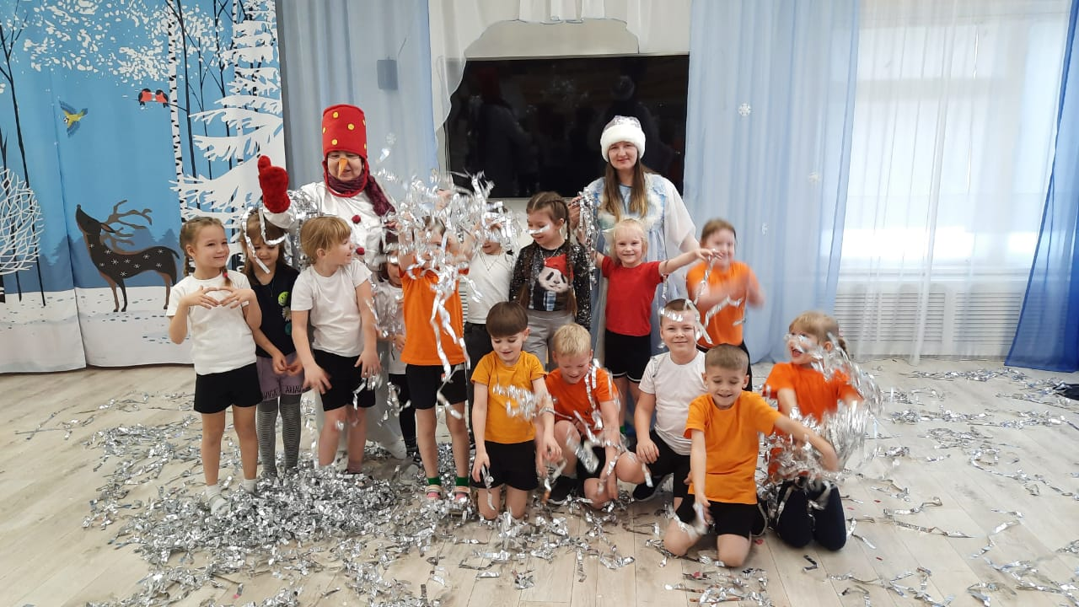

Slide 26
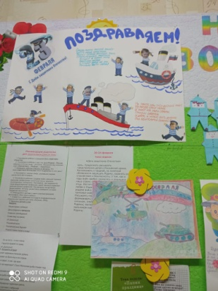
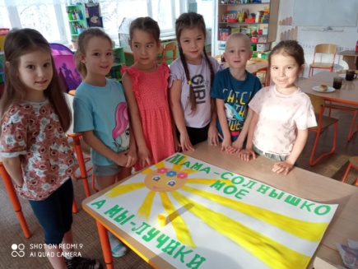
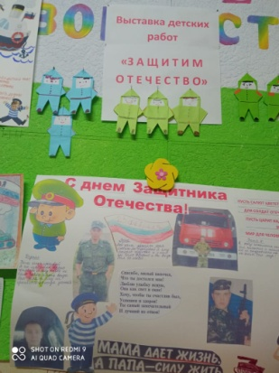
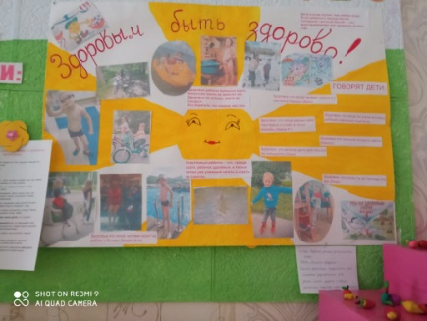
Стенгазеты | Ко дню матери К 23 февраля К 8 марта
Участие в акциях | «Накорми голодных животных» «Дари добро» «Подари игрушки малышам» «Книга для малышей» «Открытка на фронт»
Эксурсии | В библиотеку В Краеведческий музей Магазин сотовой связи На производство к родителям Музей боевой славы Экологический музей Зоо-магазин

Slide 27
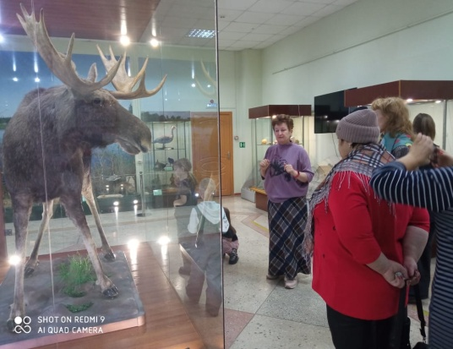
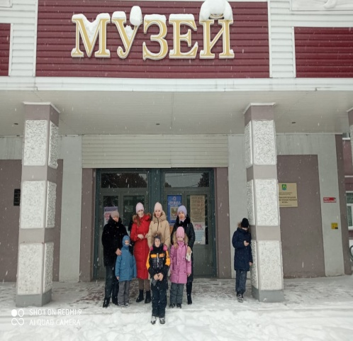
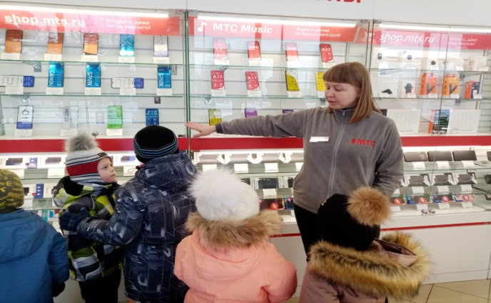
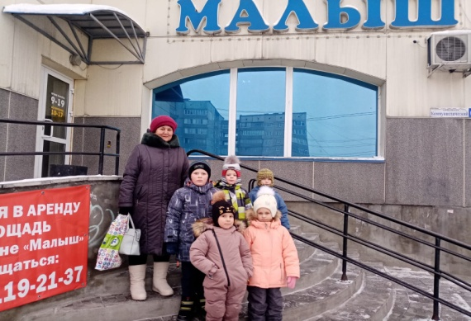
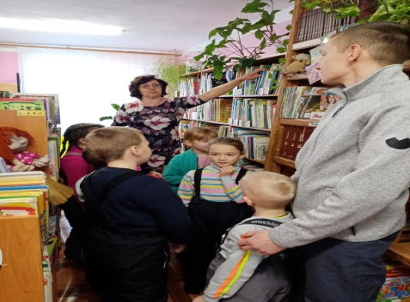
Экскурсия в краеведческий музей
Салон сотовой связи
Малышок
Библиотеку

Slide 28
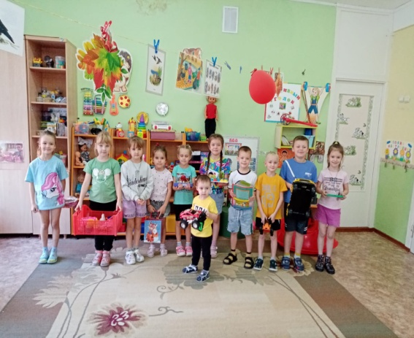
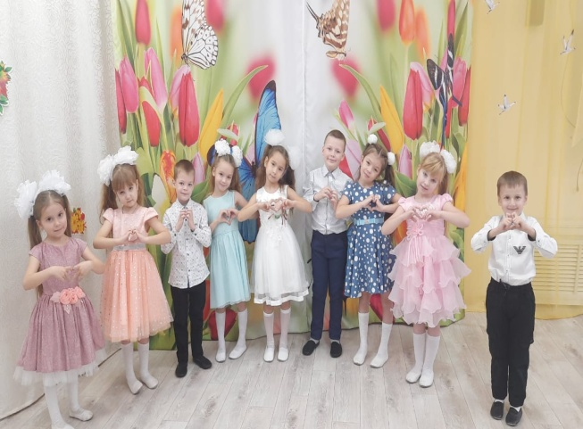
Игрушка для малышей
Любимой мамочке
Впустите в сердце доброту

Slide 29
Открытка для бойца

Slide 30
Результаты участия воспитанников в смотрах, конкурсах, соревнованиях, выставках.
Уровень и название мероприятия | Количество участников | Результат
Поселковый конкурс «АЙ ДА Я» Районные соревнования по робототехнике «Легобум»-2023 | 2 3 | Лаурет1 степени Лауреат3 степени победители 1 место
Районный фестиваль технического творчества | 3 | 2 место,3 место.
Всеросийский конкурс детских творческих работ | 4 | Дипломы 2 место
Вк «Цветные карандаши» | 2 | Дипломы 2 место
Вк «Из конструктора я соберу» | 3 | Дипломы 2 место
Всеросийская олимпиада «Круглый отличник» | 1 | Диплом 1 место
ВК «Творчество и интелект» | 2 | Победитель 1 место

Slide 33
Кружковая работа
Название кружка | Охват детей (в %)
Юные инженерики | 100%
Шашки | 40%
«Забава» | 10%
Школа искусств | 10%

Slide 35
шашки

Slide 36
Проектная деятельность
Название проекта
«Впустите в сердце доброту»
2. «Права глазами детей» 3. «Новый год у ворот» 4. «Сибирь- мой край родной»
5. «Удивительный мир природы в произведениях русских писателей»
6. О любимых мамочках» 7. «Защитники Отечества» 8. «Никто не забыт, ничто не забыто»

Slide 37
Впустите в сердце доброту
Права глазами детей

Slide 38
“Никто не забыт, ничто не забыто”
Удивительный подводный мир
О любимых мамочках

Slide 39
Сибирь- мой край родной.
Защитники Отечества.

Slide 40
Перспективы работы на 2023-2024 год.
1. Продолжить целенаправленную работу с детьми по всем образовательным областям.
2. Совершенствовать работу по взаимодействию с родителями.
3. Повышать уровень педагогического мастерства.
4. Продолжить работу по самообразованию.
5. Продолжить использовать в работе проектный метод.

Slide 41
С П А С И Б О З А
В Н И М А Н И Е!

